Slide 1
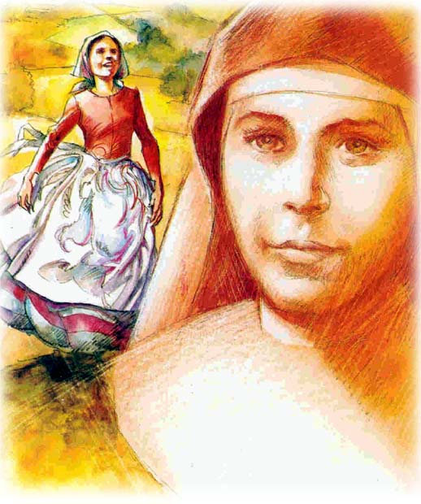
¿Cuánto
sabes de Maín?

Slide 2
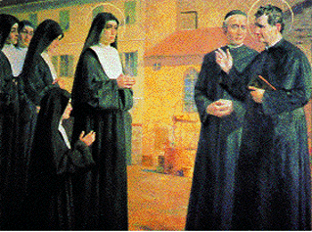
1. ¿Dónde y cuando nació María Mazzarello?
En Mornés, el 13 de
Mayo de 1837
C) En Mornés el 9 de mayo de 1837
B) En I Becchi, el 9 de Mayo de 1847
D) En Morense, el 9 de Mayo de 1873

Slide 3
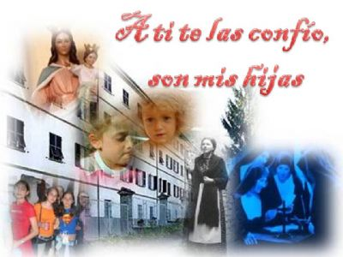
2 ¿Por qué fue llamada María Dominga?
C) Porque su mamá quería
Mucho a La Virgen e iba a misa
Los domingos
A) Porque nació un Domingo día del Señor
B ) En honor de la Virgen y en recuerdo de sus abuelos paternos
D) Porque así se llamaba su tía mayor

Slide 4
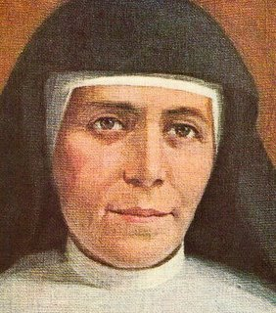
3. ¿Cómo se llamaban sus Padres?
C) José Mazzarello y María Calcagno
A) José Calcagno y Magdalena Mazzarello
B) José Mazzarello y Magdalena Calcagno
D) José Mazzarello y Magdalena Occhiena

Slide 5
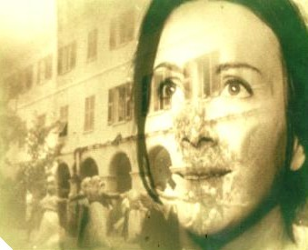
5. María Mazzarello heredó de sus padres…
Espíritu Batallero,
Justicia, templanza
B) Fe, esperanza y caridad
C) Fe sólida, sabiduría y agudeza mental
D) Amor a la familia y a la catequesis

Slide 6
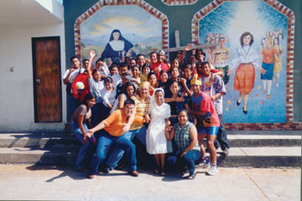
6. ¿Cómo era el carácter de María Mazzarello?
A) Franca, ardiente y entusiasta, activa y de gran voluntad
B) Activa, generosa, virtuosa y piadosa
C) Sencilla, noble, trabajadora, artísta
D) Vanidosa, humilde dócil y enérgica

Slide 7
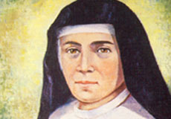
7. Rasgos morales de Madre Mazzarello…
B) Mujer fuerte, de gran corazón.
A) Mujer entregada amable y piadosa
C) Mujer bondadosa,
Fiel y laboriosa
D) Mujer sencilla, valiente y leal

Slide 8
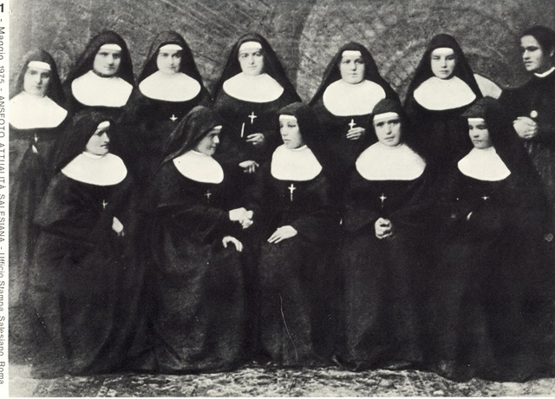
8. ¿Cuándo hizo la primera comunión?
A) El 24 de mayo de 1848, esto la hizo más buena
B) 19 de abril de 1848, esto la acercó más a Dios
C) El 13 de mayo de 1848,
Esto la hizo más santa
D) El 15 de agosto de 1848, esto la hizo más humilde

Slide 9
9. extra.....puntos…
Para todos:
En 1 minuto, deben escribir el nombre
del Mayor número de participantes
en este encuentro
A) !Sorpresa..................!
B) !Sorpresa..................!
C) !Sorpresa..................!
D) !Sorpresa..................!

Slide 10
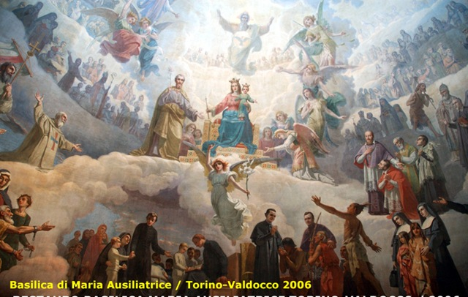
10. ¿Quién era Don Pestarino?
A) Un salesiano enviado por Don Bosco a cuidarla
B) Un Padre muy cercano a la familia
C) El párroco de Mornés su director espiritual y confesor
D) Su amigo y guía

Slide 11
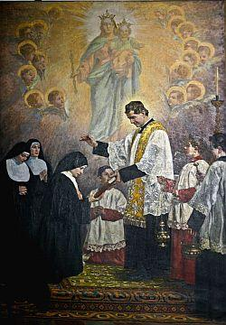
11. ¿Cómo se llamaba la mejor amiga de Maín?
B) Petronila
A) Petra
C) Felicitas
D) Teresa Pampuro

Slide 12
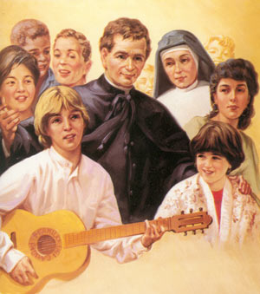
12. ¿Qué características distinguían la amistad de María Y Petronila?
A) Buenos modales, compartir pasar bueno.
B) Estaban todo el día juntas eran inseparables
D) Celos, envidia, egoísmo, exclusividad.
C) Confianza, respeto,
Aceptación, ayuda, sacrificio

Slide 13
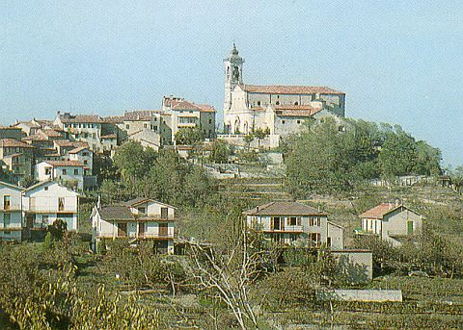
13. ¿En 1854 qué acontecimiento deja huella en su vida?
Hace delante de la Virgen voto de virginidad.
B) Muere su Padre, quien fue gran ejemplo para su vida
D) Empieza a formar parte del grupo de las hijas de la Inmaculada, trabaja apostólicamente entre las niñas
C) Empieza a ser parte del Instituto de las Hija de María Auxiliadora y enseña a las niñas

Slide 14
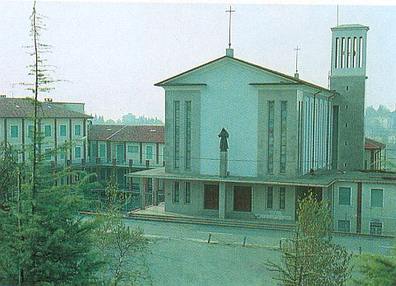
14. ¿En qué ocasión pronuncia Madre Mazzarello la siguiente frase “Si usted quiere, yo voy”:
B) Cuando Don Pestarino le pide trasladarse al Colegio de Mornés
El día en que debía
Partir como misionera
para Argentina
C) Con ocasión de la epidemia de “Tifus” que azotó a Mornés
en el año 1860.
D) Cuando Don Bosco le pide hacer un apostolado en un pueblo cercano.

Slide 15
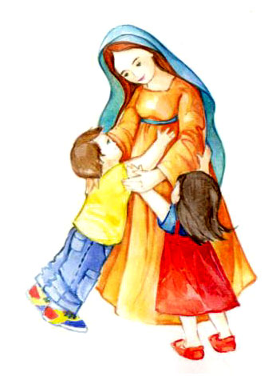
16. A los 23 años María toma la siguiente decisión al perder las fuerzas físicas cuando se enferma de Tifus:
B) Se consagra por entero las jóvenes
del pueblo y aprende modistería para enseñarles a coser
A) Se consagra totalmente a la vida del campo
D) Decide consagrarse al
Señor Y para siempre
C) Se consagra totalmente a ayudar a Don Pestarino en la Parroquia

Slide 16
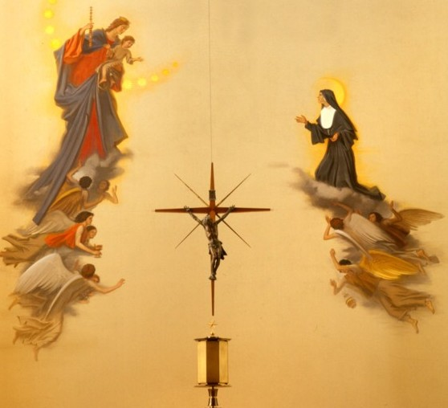
17. ¿Cuál es la frase que Maín escucha de la Virgen en una visión que tuvo después de su enfermedad?
B) Cuida de ellas, son mis hijas
A) A ti te las confío
D) Ve a trabajar a la Viña del Señor
C) ¿No estoy yo aquí que soy tu madre?

Slide 17
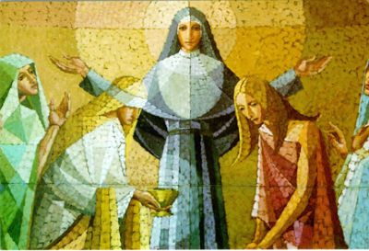
18. ¿Cuál fue el lema que María y Petronila tenían al iniciar el taller de modistería?
Que todo sea para mayor gloria de Dios
B) Que cada puntada sea un acto de alabanza al Creador
C) Que nuestros trajes estén siempre bien hechos
D) Que cada puntada sea un acto de amor a Dios

Slide 18
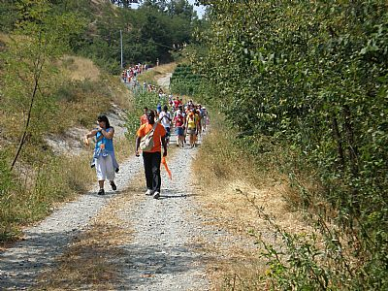
19. ¿Qué hecho importante sucede en la vida de María en el año 1852?
Conoce a Don Bosco y
pronuncia la frase:
Don Bosco es un Santo
B) Se proclama el Dogma de la Inmaculada Concepción
C) Se consagra a Dios con el voto de Virginidad y entra a formar parte de las hijas de la Inmaculada
D) Su papá vende la Valponasca y se quedan sin trabajo

Slide 19
20 ¡Qué gran sorpresa!
El grupo, canta en coro
algo relacionado con Madre Mazzarello
A) !Sorpresa..................!
B) !Sorpresa..................!
C) !Sorpresa..................!
D) !Sorpresa..................!

Slide 20
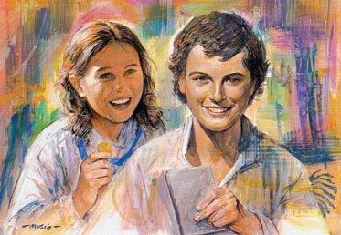
21. ¿ Con qué gesto María Mazzarello mostraba que la virgen era la verdadera superiora de la casa?
Reza todas las mañanas la consagración a María
B) A sus pies depositaba todas las noches las llaves de la casa
C) Rezaba el rosario todas las noches con las hermanas
D) Se ponía una medallita de la Virgen en su cuello

Slide 21
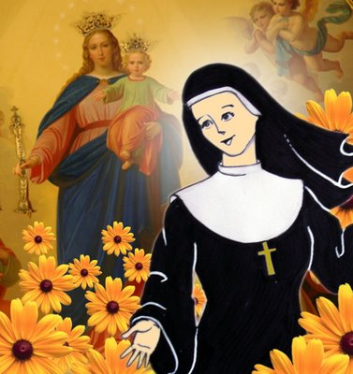
22. ¿ Qué frase pronuncia María en su momento de agonía?
“Quien ama a María contento estará”
B) “Ahí tienes a tu Madre”
C) “La Virgen se pasea por esta casa”
D) “María es nuestra Madre, yo lo siento”

Slide 22
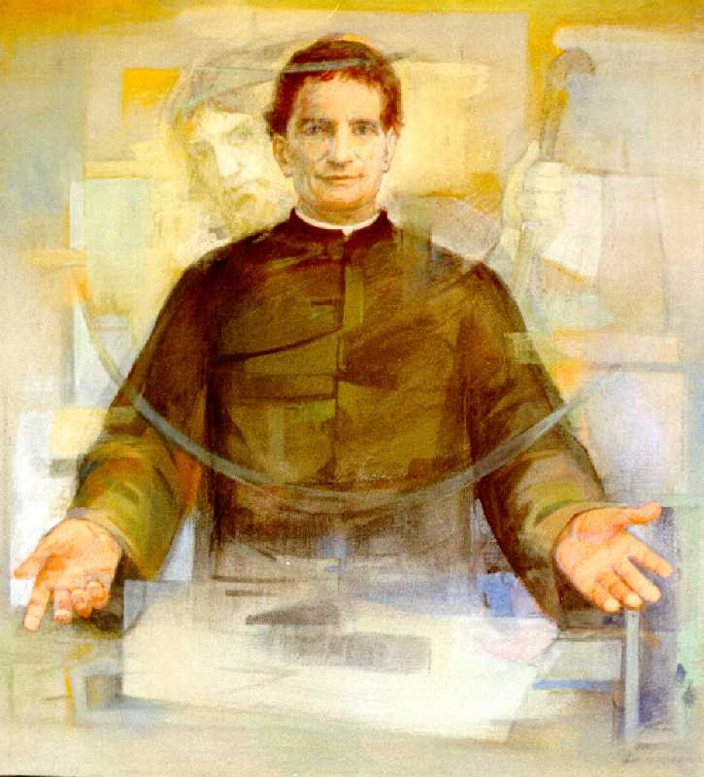
23. ¿De qué manera conoce María Mazzarello a Don Bosco?
En la Vigilia Pascual del año 1864
B) En una fiesta en Valdocco
D) En 1864 cuando Don Bosco, invitado por Don Pestarino visitó a Mornés
C) En la Inauguración del Colegio de Mornés

Slide 23
24. ¿ Qué exclamó María Mazzarello al conocer a don Bosco?
Don Bosco me ayudará a ser santa
B) Don Bosco es un Santo y yo lo siento
C) Con Don Bosco podré mejorar mi taller de costura
D) Don Bosco es muy bueno será padre de los jóvenes

Slide 24
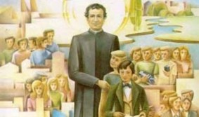
25. ¿ Qué sucede el 5 de Agosto de 1872?
Nace el Instituto de las Hijas de la Inmaculada.
B)Las hermanas deciden trasladarse a Valdocco
C) Nace el Instituto de las H.M.A Madre Mazzarello y 11 hermanas hacen votos en manos de Don Bosco
D) 5 jóvenes entran al Instituto
De las H.M.A y se consagran al Señor

Slide 25
26. ¿ Cuándo murió Madre Mazzarello y de qué enfermedad murió?
El 13 de Mayo de 1881; de PLEURESÍA a los 44 años
B) El 9 de Mayo de 1881; de PLEURESÍA a los 44 años
D) El 9 de Mayo de 1871 de un Infarto a los 43 años
C) El 13 de Mayo de 1872 ,
De Pulmonía a los 44 años

